Slide 1
Разработка мобильного приложения для библиотеки на платформе Android с использованием технологии "клиент-сервер"
Доклад студента группы 131-ПИо Пестерева В.О.

Slide 2
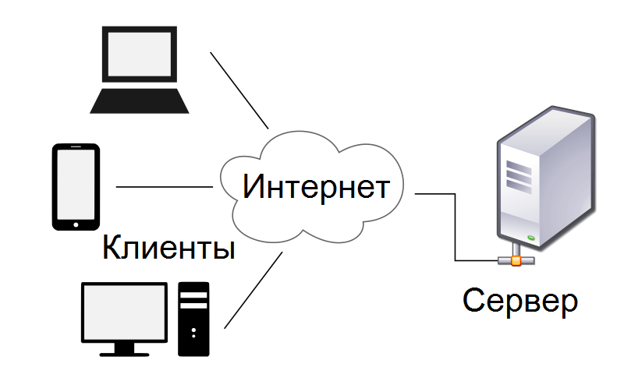
Что такое «клиент-сервер»?

Slide 3
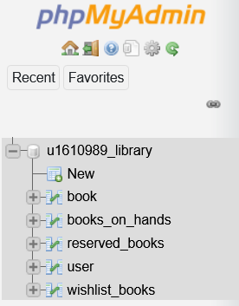
Как используется технология?

Slide 4
Как работает?
Клиент (Android-устройство) посылает запрос методом getJSONFromURL(URL):
JSONObject jsonObject = new JSONObject(getJSONFromURL(urls[0]));
public static String getJSONFromURL(URL url){ try { HttpURLConnection connection = (HttpURLConnection) url.openConnection(); connection.setRequestMethod("GET"); connection.setRequestProperty("User-Agent", "Mozilla/5.0"); connection.setRequestProperty("Accept-Language", "en-US,en;q=0.5"); connection.setRequestProperty("Content-Type", "application/json"); BufferedReader bufferedReader = new BufferedReader(new InputStreamReader(connection.getInputStream())); String inputLine; StringBuilder response = new StringBuilder(); while ((inputLine = bufferedReader.readLine()) != null) { response.append(inputLine); } bufferedReader.close(); return response.toString(); } catch (IOException ignored) {} return ""; }

Slide 5
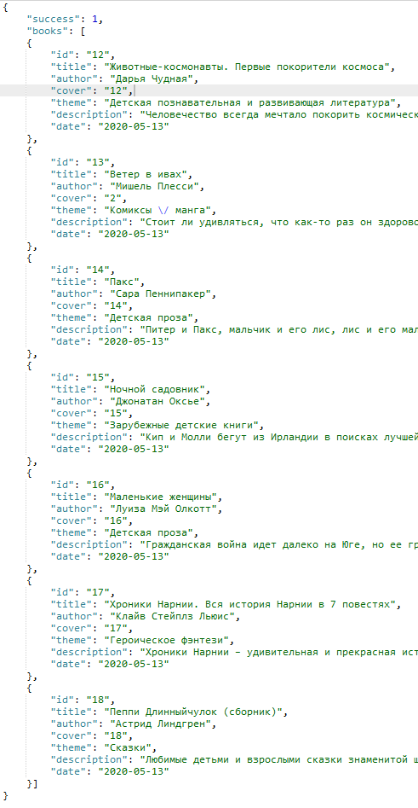
Как работает?
2) Сервер, на котором находятся PHP-скрипты, работающие с базой данных phpMyAdmin, возвращает некоторый текст в формате JSON.

Slide 6
Как работает?
String coverID = String.valueOf(book.getCover()); ImageDownloader d = new ImageDownloader(this); d.execute("https://liaten.ru/libpics_small/" + coverID + ".jpg");
@Nullable protected Bitmap doInBackground(@NonNull String... urls) { String urlDisplay = urls[0]; Bitmap image = null; try { InputStream in = new java.net.URL(urlDisplay).openStream(); image = BitmapFactory.decodeStream(in); } catch (Exception ignored) {} return image; } protected void onPostExecute(@Nullable Bitmap result) { if(bmImage!=null){ bmImage.setImageBitmap(result); } else { if (table == null) { delegate.processFinish(result); } else { delegate.processFinish(result, table); }}}
3) Клиент обрабатывает текст в формате JSON и скачивает обложки книг классом ImageDownloader, который возвращает изображения в формате Bitmap:

Slide 7

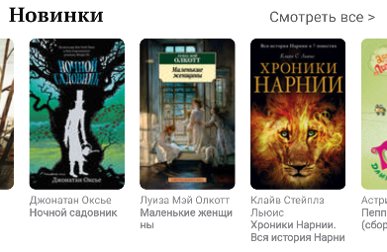
Как работает?
4) Клиент заполняет RecyclerView обработанными данными:

Slide 8
Возможные улучшения реализации
Соединение клиента с сервером через токен – повышение безопасности
Переход с phpMyAdmin на OPAC-Global

